Slide 1
интерактивная игра
ГДЕ ЛОГИКА?

Slide 2
РАЗМИНКА

Slide 3
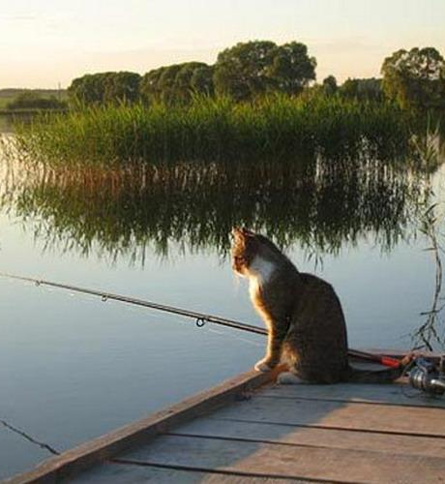
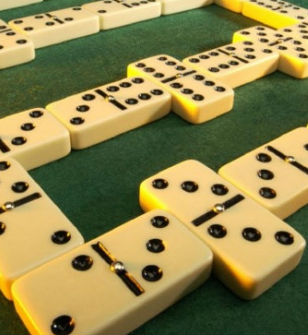
РАЗМИНКА
ГДЕ ЛОГИКА?

Slide 4
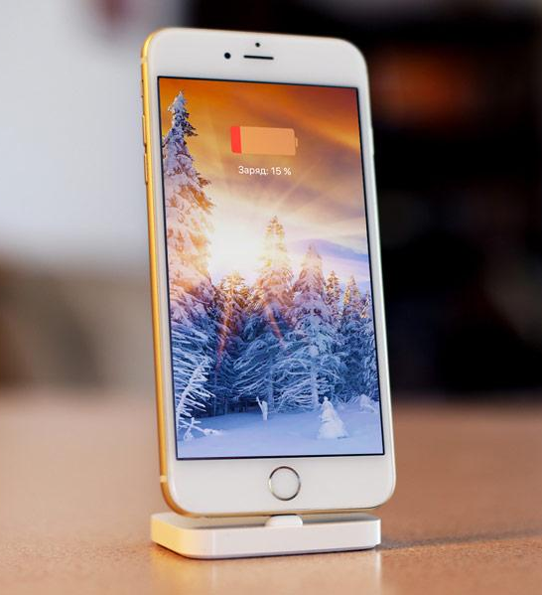
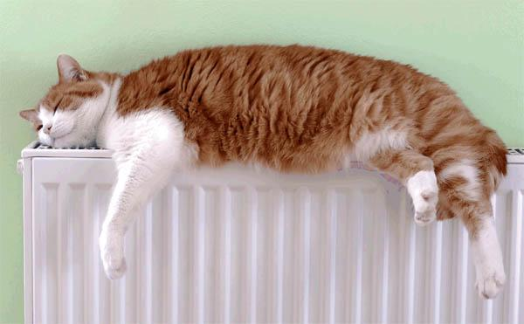
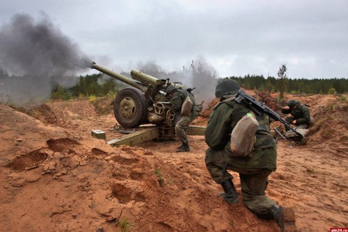
РАЗМИНКА
ГДЕ ЛОГИКА?

Slide 5
РАУНД 1
НАЙДИ ОБЩЕЕ

Slide 6
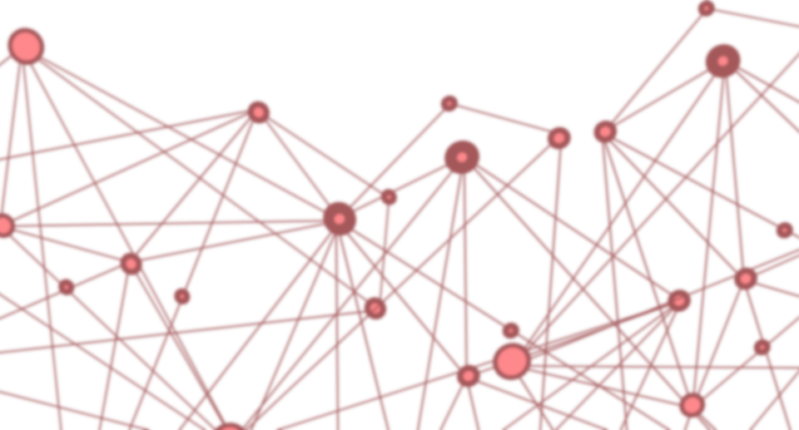
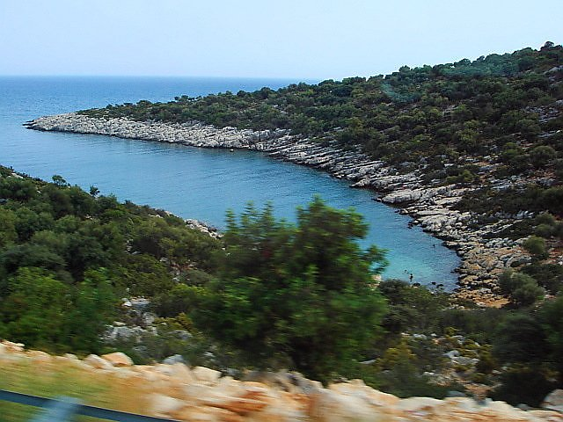
РАУНД 1
НАЙДИ ОБЩЕЕ
?
?
?
К
О
С
А
?
ГДЕ ЛОГИКА?

Slide 7
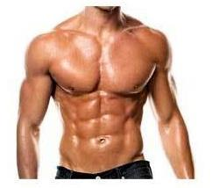
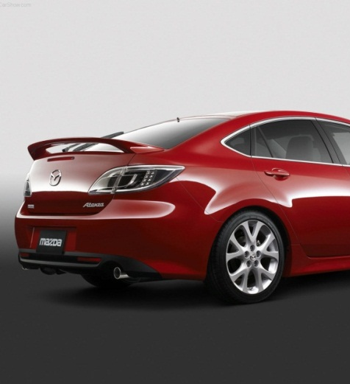
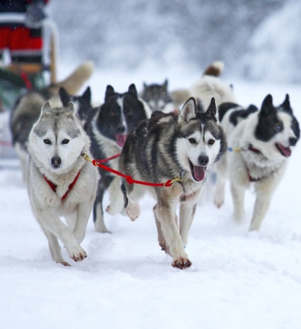
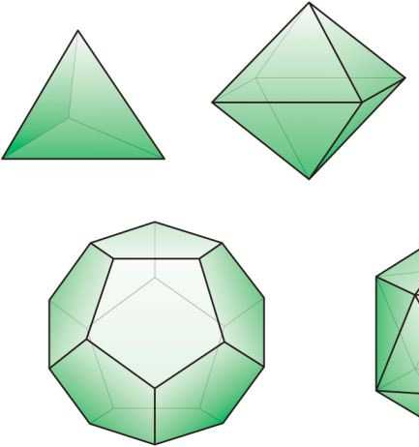
РАУНД 1
НАЙДИ ОБЩЕЕ
Ф
О
?
Р
М
?
А
?
?
?
ГДЕ ЛОГИКА?

Slide 8
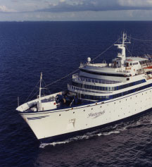
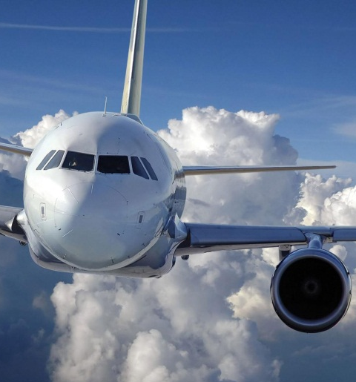
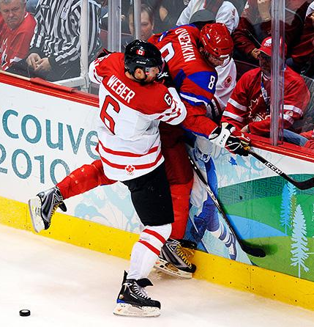
РАУНД 1
НАЙДИ ОБЩЕЕ
Б
?
О
Р
?
Т
?
?
ГДЕ ЛОГИКА?

Slide 9
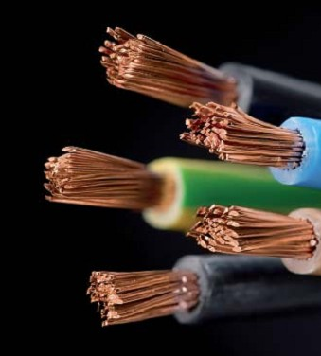
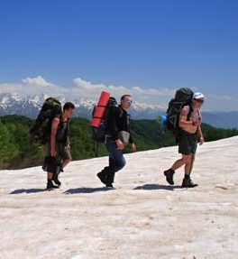
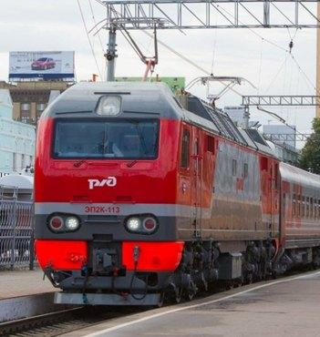
РАУНД 1
НАЙДИ ОБЩЕЕ
П
?
?
Р
О
В
О
Д
И
К
?
?
?
?
Н
?
?
?
ГДЕ ЛОГИКА?

Slide 10
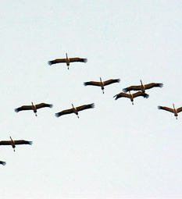
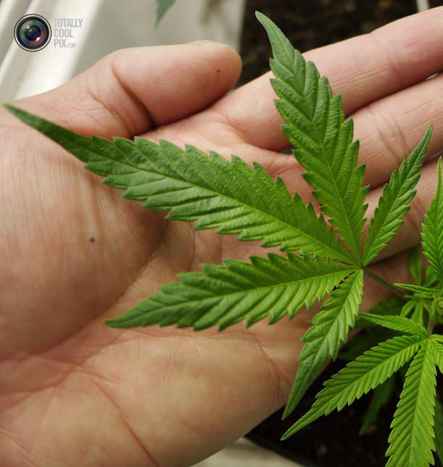
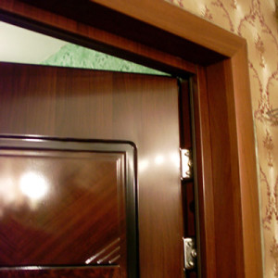
РАУНД 1
НАЙДИ ОБЩЕЕ
К
О
?
С
Я
?
К
?
?
?
ГДЕ ЛОГИКА?

Slide 11
РАУНД 1
НАЙДИ ОБЩЕЕ
Е
?
?
?
?
З
Д
И
Т
Ь
?
?
ГДЕ ЛОГИКА?

Slide 12
РАУНД 1
НАЙДИ ОБЩЕЕ
Н
?
?
?
?
А
Д
У
Т
Ь
?
?
ГДЕ ЛОГИКА?

Slide 13
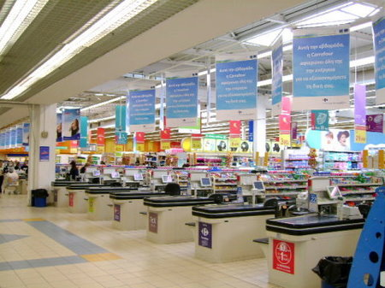
РАУНД 1
НАЙДИ ОБЩЕЕ
Л
?
?
?
?
Е
Н
Т
А
?
ГДЕ ЛОГИКА?

Slide 14
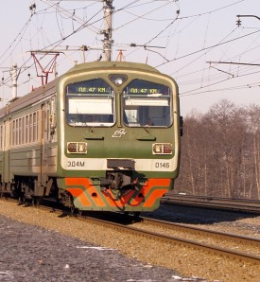
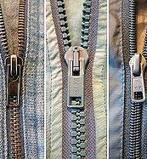
РАУНД 1
НАЙДИ ОБЩЕЕ
С
О
Б
А
К
А
?
?
?
?
?
?
ГДЕ ЛОГИКА?

Slide 15
РАУНД 2
УБЕРИ ЛИШНЕЕ

Slide 16
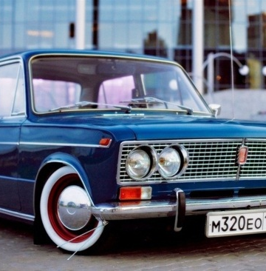
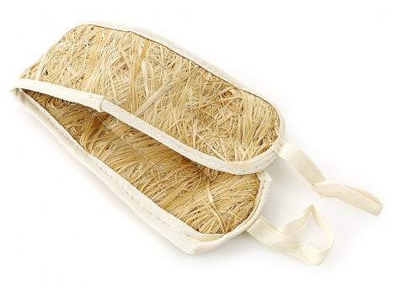
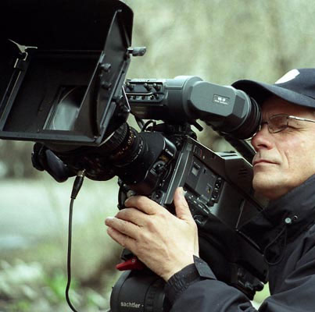
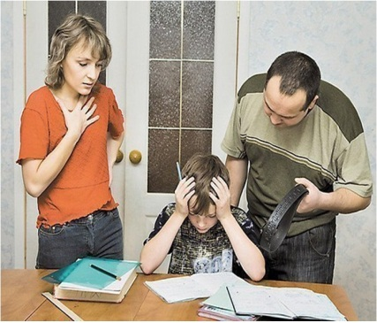
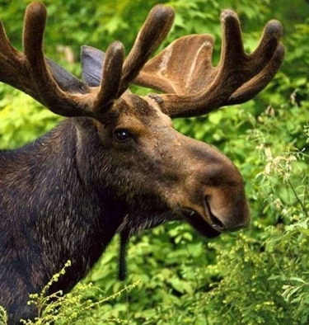
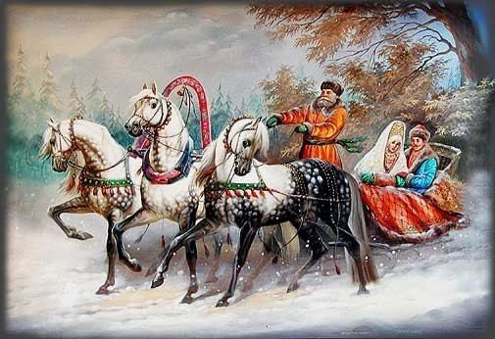
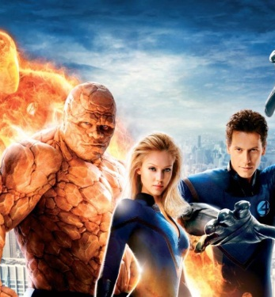
РАУНД 2
УБЕРИ ЛИШНЕЕ
ГДЕ ЛОГИКА?

Slide 17
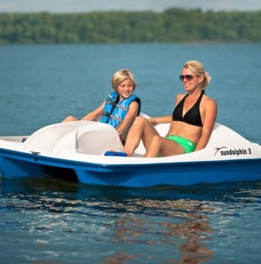
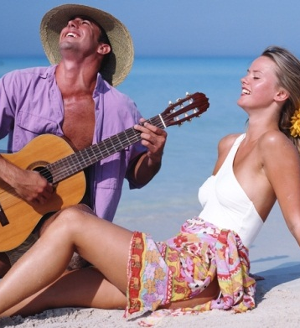
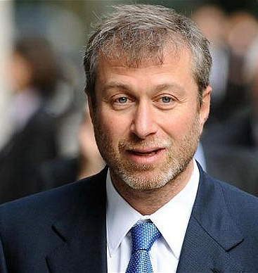
РАУНД 2
УБЕРИ ЛИШНЕЕ
ГДЕ ЛОГИКА?

Slide 18
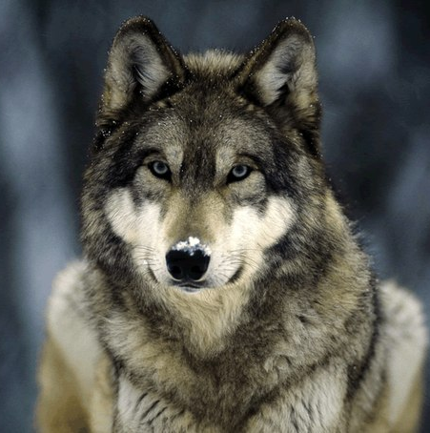
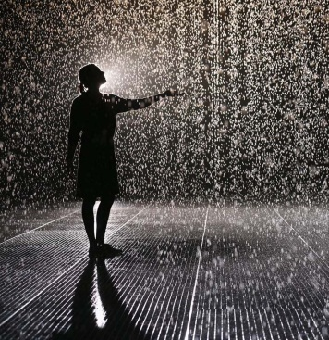
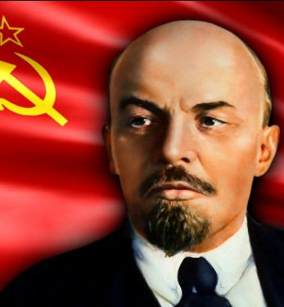
РАУНД 2
УБЕРИ ЛИШНЕЕ
ГДЕ ЛОГИКА?

Slide 19
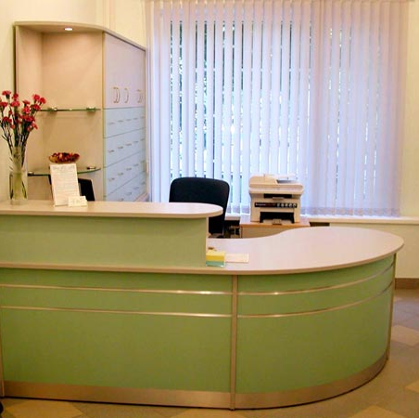
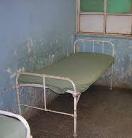
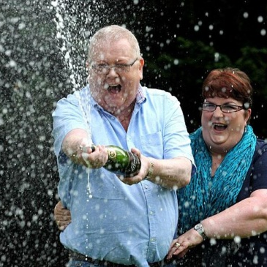
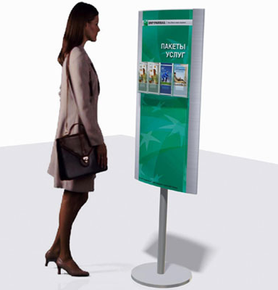
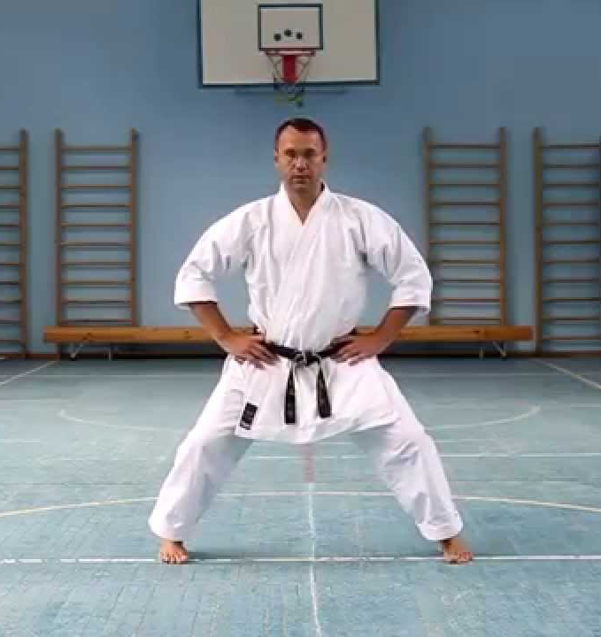
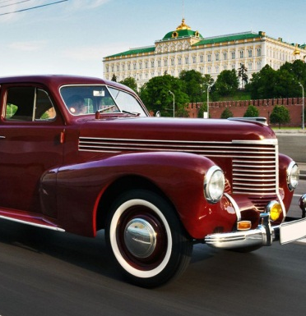
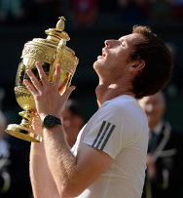
РАУНД 2
УБЕРИ ЛИШНЕЕ
ГДЕ ЛОГИКА?

Slide 20
РАУНД 2
УБЕРИ ЛИШНЕЕ
ГДЕ ЛОГИКА?

Slide 21
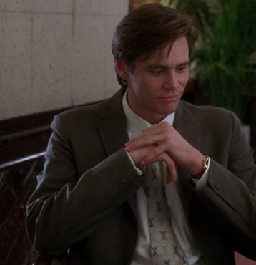
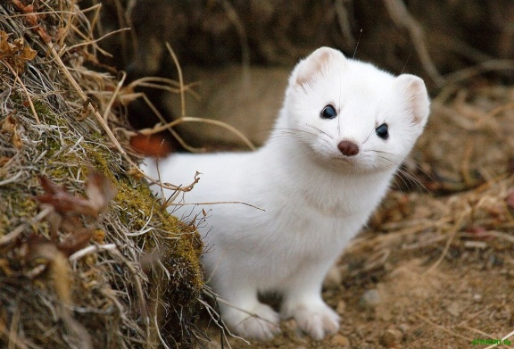
РАУНД 2
УБЕРИ ЛИШНЕЕ
ГДЕ ЛОГИКА?

Slide 22
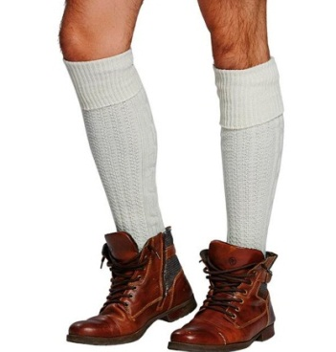
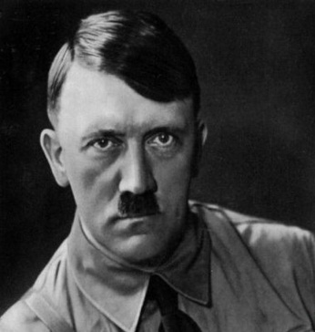
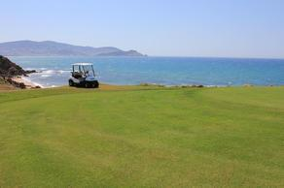
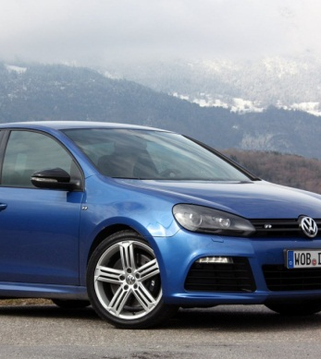
РАУНД 2
УБЕРИ ЛИШНЕЕ
ГДЕ ЛОГИКА?

Slide 23
РАУНД 3
ФОРМУЛА ВСЕГО

Slide 24
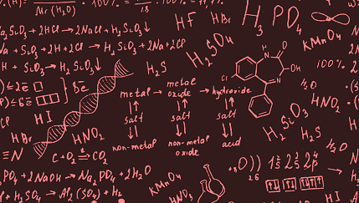
РАУНД 3
ФОРМУЛА ВСЕГО
+
ГДЕ ЛОГИКА?

Slide 25
РАУНД 3
ФОРМУЛА ВСЕГО
+
ГДЕ ЛОГИКА?

Slide 26
РАУНД 3
ФОРМУЛА ВСЕГО
+
ГДЕ ЛОГИКА?

Slide 27
РАУНД 3
ФОРМУЛА ВСЕГО
+
ГДЕ ЛОГИКА?

Slide 28
РАУНД 3
ФОРМУЛА ВСЕГО
+
ГДЕ ЛОГИКА?

Slide 29
РАУНД 3
ФОРМУЛА ВСЕГО
+
ГДЕ ЛОГИКА?

Slide 30
РАУНД 3
ФОРМУЛА ВСЕГО
+
ГДЕ ЛОГИКА?

Slide 31
РАУНД 3
ФОРМУЛА ВСЕГО
+
ГДЕ ЛОГИКА?

Slide 32
РАУНД 4
КИНОРЕБУСЫ

Slide 33
РАУНД 4
КИНОРЕБУСЫ
+
+
ГДЕ ЛОГИКА?

Slide 34
РАУНД 4
КИНОРЕБУСЫ
+
+
ГДЕ ЛОГИКА?

Slide 35
РАУНД 4
КИНОРЕБУСЫ
+
ГДЕ ЛОГИКА?

Slide 36
РАУНД 4
КИНОРЕБУСЫ
+
+
ГДЕ ЛОГИКА?

Slide 37
РАУНД 4
КИНОРЕБУСЫ
+
ГДЕ ЛОГИКА?

Slide 38
РАУНД 4
КИНОРЕБУСЫ
+
+
ГДЕ ЛОГИКА?

Slide 39
интерактивная игра
ГДЕ ЛОГИКА?
СПАСИБО ЗА ИГРУ!

